Slide 1
B：山手線ゲーム
原案：鈴木
解説：宮岡
問題文：鈴木
解答：井上、田中、鈴木、宮岡

Slide 2
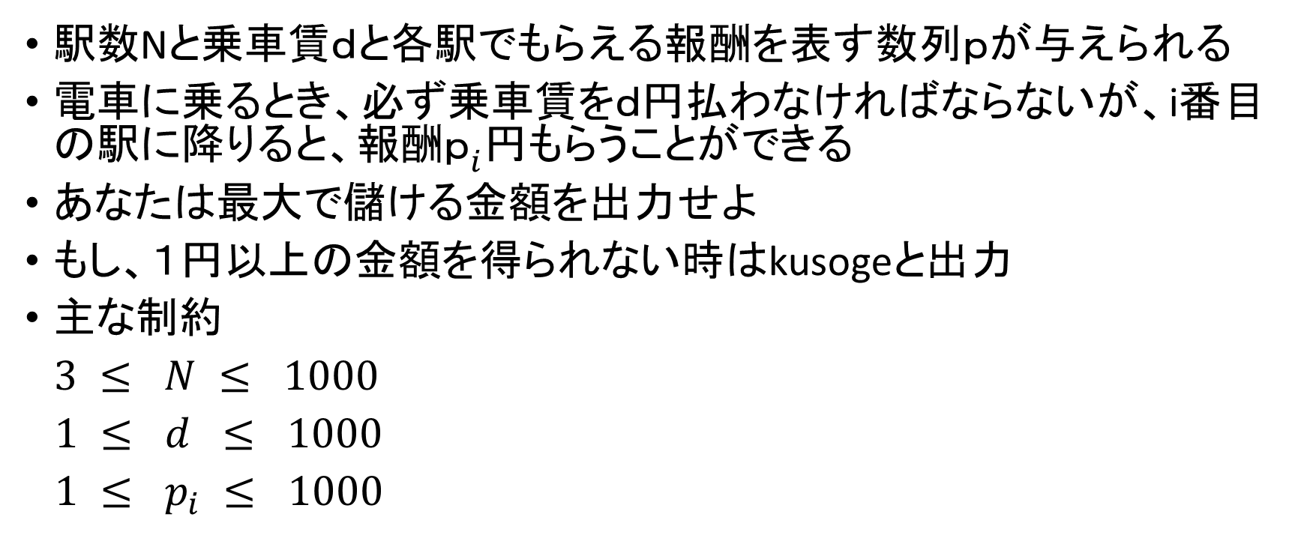
問題概要
駅数Nと乗車賃ｄと各駅でもらえる報酬を表す数列ｐが与えられる
電車に乗るとき、必ず乗車賃をｄ円払わなければならないが、i番目の駅に降りると、報酬$ｐ_{i}$円もらうことができる
あなたは最大で儲ける金額を出力せよ
もし、１円以上の金額を得られない時はkusogeと出力
主な制約
$3 ≤ N ≤ 1000$
$1 ≤ d ≤ 1000$
$1 ≤ p_{i} ≤ 1000$

Slide 3
解法
乗車賃よりも高い報酬を出す駅を全て選択して降りればよい
もしそのような駅があれば、報酬と乗車賃の差分をとり、今まで得た金額と足し合わせればいい
そのような駅が１つもない場合は、kusogeと出力する

Slide 4
writer解
井上（C++)：２２行
田中（Python)：１１行
鈴木（C++):１２行
宮岡（C++):２４行

Slide 5
提出状況
Accept / Submit (rate)
33 / 37 (89.2 %)
First Accept
Online : square869 (00:02)
Onsite : sakayo (00:05)

